Slide 1
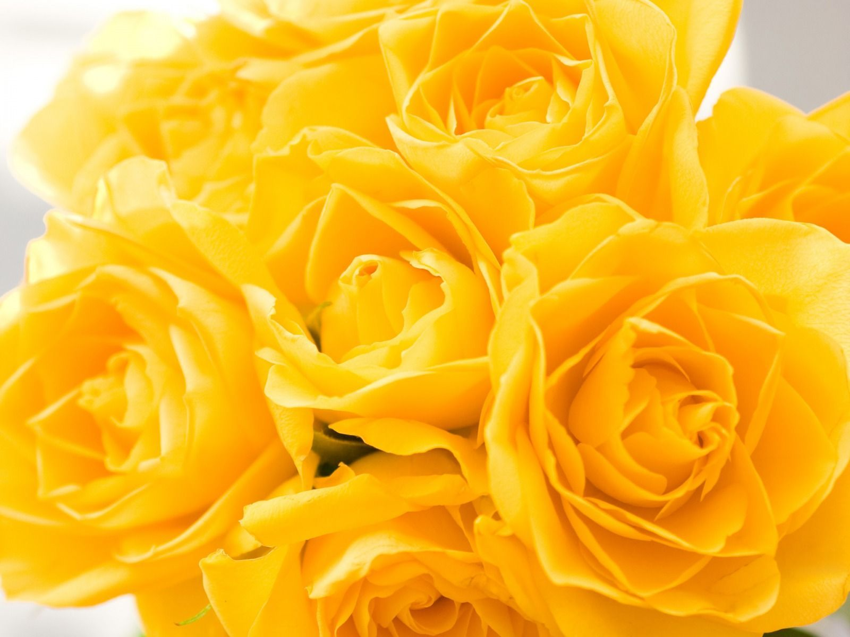
সবাইকে স্বাগতম

Slide 2
মোঃ আকতার হোসেন
সহকারি শিক্ষক
ভবানীচরণ রোয়াজা পাড়া সরকারি প্রাঃ বিঃ
মাটিরাংগা,খাগড়াছড়ি।

Slide 3
পাঠ পরিচিতি
শ্রেণিঃ পঞ্চম
বিষয়ঃ বাংলা
পাঠঃ ফুটবল খেলোয়াড়
পাঠ্যাংশঃ আমাদের মেসে...........বল লয়ে।
তারিখ- ০৬/০৪/২০২০

Slide 4
শিখনফলঃ পাঠ শেষে শিক্ষার্থীরা
২.১.১ প্রমিত উচ্চারণে ও ছন্দ বজায় রেখে কবিতা আবৃতি করতে পারবে।
২.১.২ পাঠ্য বইয়ের কবিতা লিখতে পারবে।
১.২.১ কবিতা সম্পর্কে প্রশ্নের উত্তর বলতে পারবে।

Slide 5
এসো আমরা একাট ভিডিও দেখি

Slide 6
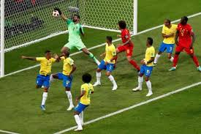
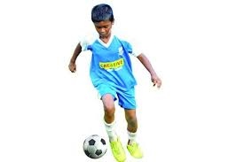
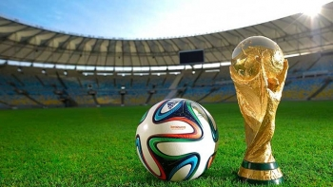
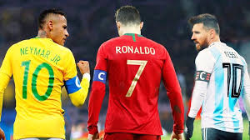
ছবি গুলো কোন খেলার সাথে সম্পৃক্ত

Slide 7
আজকের পাঠ
ফুটবল খেলোয়াড়

Slide 8
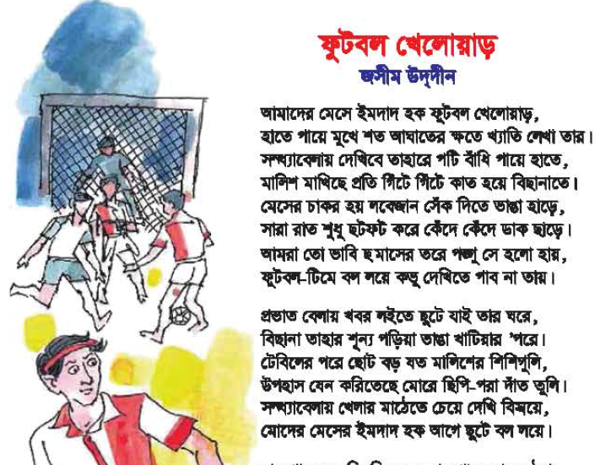
এসো কবিতাংশটুকু আবৃতি করিঃ

Slide 9
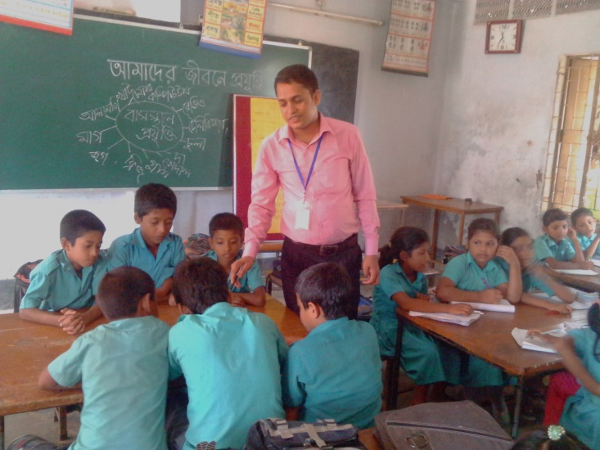
এসো আমরা দলে বসে কবিতাংশটুকু আবৃতি করি=
শিক্ষার্থীরা কয়েকটি দলে ভাগ হয়ে কবিতাংশটুকু শুদ্ধভাবে আবৃতির চর্চা করবে।
প্রয়োজনে শিক্ষার্থীরা শিক্ষকের সহায়তা নেবে।

Slide 10
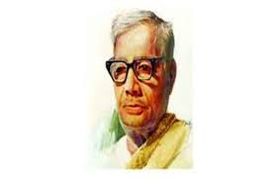
১৯৭৬ সালো ১৩ই মার্চ মৃত্যু বরণ করেন
১৯০৩ সালের ১লা জানুয়ারি জম্ম
কবি পরিচিতি
ফরিদপুর জেলার তাম্বুলখানা গ্রামে
শ্রেষ্ঠ গ্রন্থ “নকশী কাথার মাঠ ও সোজন বাদিয়ার ঘাট“
শ্রেষ্ঠ কবিতা “কবর“
তাঁকে পল্লীকবি বলা হয়
জসীম উদ্দিন

Slide 11
এসো যুক্তবর্ণগুলো ভেঙ্গে বাক্যে প্রয়োগ করি
দ্দ
দ
দ
উদ্দিন
জসিম উদ্দিন কে পল্লী কবি বলা হয়
ন্ধ
ন
ধ
সন্ধ্যা
সন্ধ্যাবেলা আমরা পড়তে বসি
ঙ্গ
ঙ
গ
সঙ্গে
মায়ের সঙ্গে মামার বাড়ি বেড়াতে যাবো

Slide 12
শব্দার্থ অনুশীলন
ক্ষত
শরীরের কাটা স্থান বা আঘাত পাওয়ার স্থান
পটি
কাপড়ের লম্বা টুকরা যা দিয়ে শরীরের কোন স্থান বাঁধা থাকে
মালিশ
যে ঔষুধ বা মলম যা শরীরে চেপে চেপে লাগাতে হয়

Slide 13
খালিঘরে সঠিক শব্দ বসাও ( জোড়ায় আলোচনা করে)
ক্ষত
ক) ইমদাদ হকের শরীরে অনেক আঘাতের ................ রয়েছে।
খ) সন্ধ্যাবেলায় পায়ে হাতে ................... বাধেঁ সে।
গ) টেবিলের পরে ছোট বড় যত ............... শিশিগুলো।
পটি
মালিশের

Slide 14
প্রশ্নগুলোর উত্তর লিখি ( দলে আলোচনা করে)
ক) প্রভাত বেলায় ফুটবল খেলোয়াড় ইমদাদ হকের বিছানা শূন্য পড়ে আছে কেন?
খ) কবিতাটির প্রথম আট লাইন খাতায় লিখ।

Slide 15
মূল্যায়ন
১। ফুটবল খেলোয়াড় কবিতাটি কে লিখেছেন?
২। কবিতাটিতে মূল চরিত্র বা ব্যক্তিটির নাম কি?
৩। ন্ত যুক্ত বর্ণ দিয়ে একটি বাক্য গঠন কর ?
৪। কবিতাটির প্রথম চার লাইন আবৃতি কর?

Slide 16
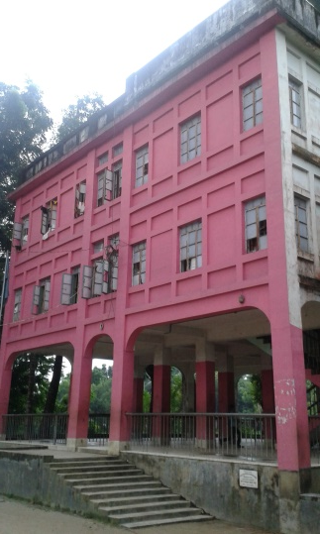
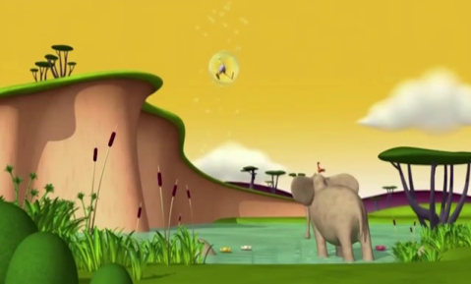
বাড়ির কাজ
তোমার একজন প্রিয় খেলোয়াড় সম্পর্কে পাচঁটি বাক্য লিখে আনবে।

Slide 17
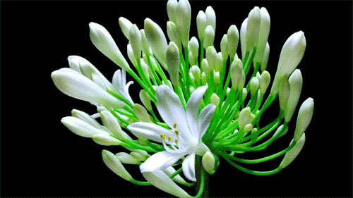
সকলকে আন্তরিক ধন্যবাদ

